Slide 1
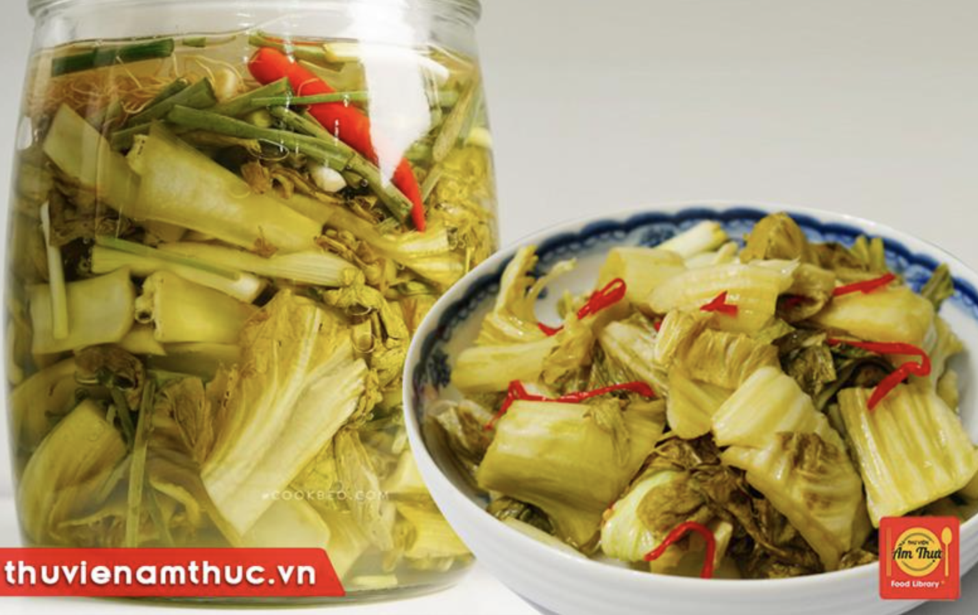
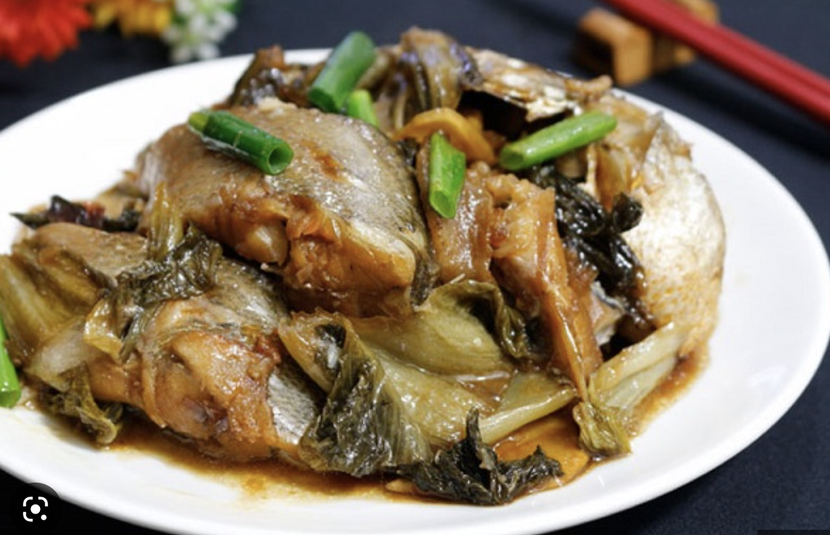
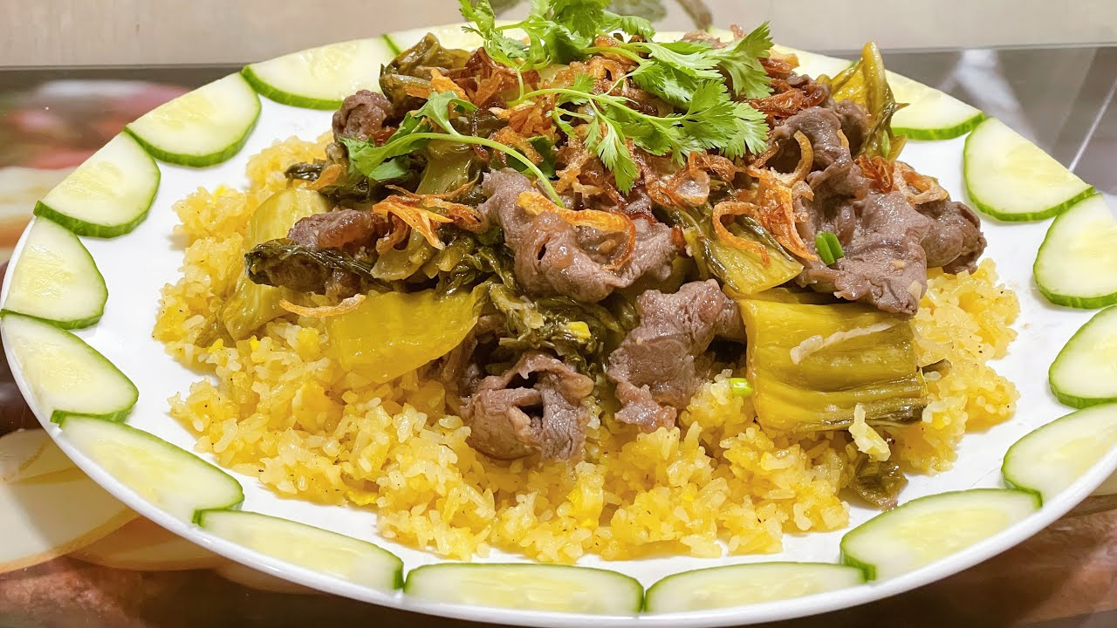
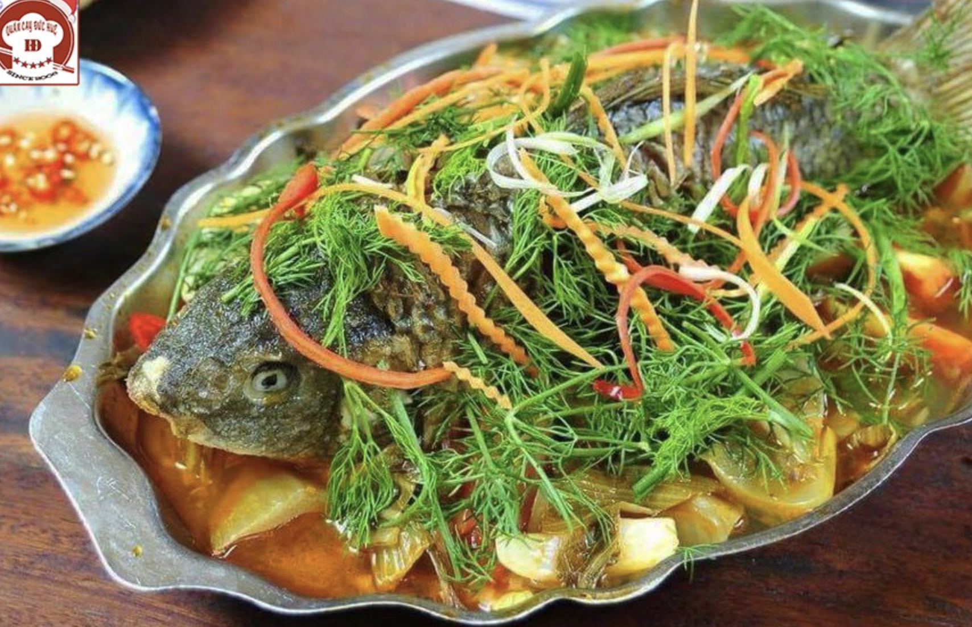
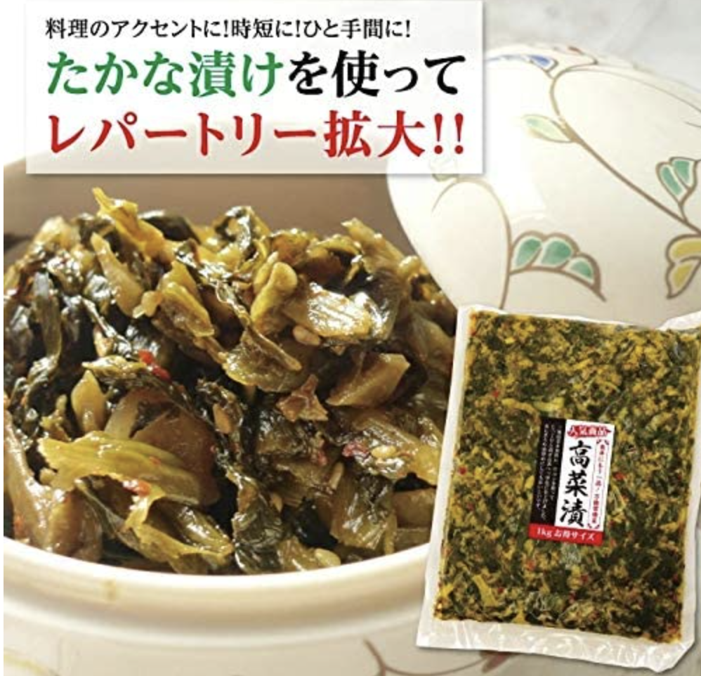
ベトナム風の高菜漬物
Cá kho dưa chua - 魚煮付け
Cơm rang dưa bò - 牛肉チャーハン
ステップ1：準備 - 太陽干しした後、高菜をきれいに洗って水をしっかり絞ります。適当な大きさの塊に切ります（高菜をまるごと塩水に漬けても良いです）。
ステップ2：塩漬け
塩水を作る：1 kgの高菜に対して、1リットルの沸騰した温かい水を加えます（塩漬けした時に出汁が出 ないようにするため）、60gの塩と20gの砂糖を加えて溶かします。
塩漬け容器を清潔にする：高菜を入れるためにガラス容器を使用することをお勧めします。容器を熱湯で洗って清潔にし、その後高菜を根元が下に、葉っぱが上になるように入れます。その後、用意した塩水を注ぎます。
塩漬けする際には、高菜が水面に浮かないように竹串1〜2本を入れることを進めます。また、皮をむいた玉ねぎや唐辛子を少し加えて一緒に塩漬けすると、より美味しくなります。15gの米酢を加えると、塩漬けが早くなり、より美味しくなります。3日間待つと美味しい塩漬けが完成します。
Lẩu cá chép om dưa - 鯉鍋
Notes:
ステップ1：準備 - 太陽干しした後、高菜をきれいに洗って水をしっかり絞ります。適当な大きさのかたまりに切ります（高菜をまるごと塩水に漬けても良いです）。
ステップ2：塩づけ
塩水を作る：1 kgの高菜に対して、1リットルのふっとうした温かい水を加えます（塩漬けした時に出汁が出 ないようにするため）、60gの塩と20gの砂糖を加えて溶かします。
塩漬け容器を清潔にする：高菜を入れるためにガラス容器を使用することをお勧めします。容器を熱湯で洗って清潔にし、その後高菜を根元が下に、葉っぱが上になるように入れます。その後、用意した塩水をそそぎます。
塩漬けする際には、高菜が水面に浮かないようにたけぐし1〜2本を入れることを進めます。また、皮をむいた玉ねぎやとうがらしを少し加えて一緒に塩漬けすると、より美味しくなります。15gの米酢を加えると、塩漬けが早くなり、より美味しくなります。3日間待つと美味しい塩漬けが完成します。

